Slide 1
第2章 對與錯的判斷準繩-
企業倫理理論與內涵
授課老師：

Slide 2
佳句精選
When an end is lawful and obligatory, the indispensable means to it are also lawful and obligatory.
如果一個目的是合法且必要的，則達到這個目的必要手段也必須是合法且必要的。
Abraham Lincoln

Slide 3
章前個案：
生物科技的困境─複製人的爭議
思考問題：
  複製人對人類社會的正反面意義為何？
  複製人對人類最大的倫理衝擊為何？
  你贊成或反對複製人？理由為何？
  就目前的社會現況立法特別明訂禁止複製人的條文，對複製科學有所限制，產生裹足不前的情況，對其他領域會有何種影響？

Slide 4
引言
現今科技的發展日新月異，其正面效益無庸置疑地提升了人們的工作效率與生活品質 ，然而其負面影響亦是不可輕忽，除了對現行法律(例如智慧財產權的爭議)，對人類基本倫理道德價值觀的衝擊更是不容忽視
要完整說明個體倫理決策的全貌，必須先了解個體的價值觀為何

Slide 5
本章架構
基於上述，本章內容包括
  價值觀、道德與倫理之關係
  道德成熟度
  道德哲理 ─追求正義之路

Slide 6
2.1 價值觀、道德與倫理之關係(1/3)
價值觀、道德與倫理的基礎
倫理與道德的區別

Slide 7
2.1 價值觀、道德與倫理之關係(2/3)
價值觀、道德與倫理的基礎
  價值觀絕對可以影響人的觀念、意見乃至行為，而且，價值一旦形成，即不易改變
  價值觀是一種基本信念，表現出對事物的「對」或「錯」的判斷態度
  價值觀會影響人的判斷與意圖，進而影響個別的倫理決策，產生倫理或不倫理的行為傾向

Slide 8
2.1 價值觀、道德與倫理之關係(3/3)
倫理與道德的區別
  倫理是就人類社會中人際關係的內在秩序而言的；道德則就個人體現倫理規範的主體與精神意義
  倫理側重社會秩序的規範；而道德則側重個人意志的選擇
  道德可視為社會倫理的個體化與人格化；而倫理則可視為個體道德的社會化與共識化

Slide 9
2.2 道德成熟度(1/3)
道德成熟度認知發展取向最早係源自於Piaget的研究，強調自發性道德係源自於人們彼此的互相尊敬，並展現於社會互動權利與義務的行為上
個體之所以會有不同的外在行為表現模式，部份原因係由於個人的道德成熟度不同所致

Slide 10
2.2 道德成熟度(2/3)
Kohlberg(1976)提出了一個三層次六階段道德發展架構的道德認知發展理論：
  第一階段：處罰與順從式道德
  第二階段：自利性交換式道德
  第三階段：人際協調式道德
  第四階段：社會規範式道德
  第五階段：社會法律契約與權利式道德
  第六階段：普世倫理式道德

Slide 11
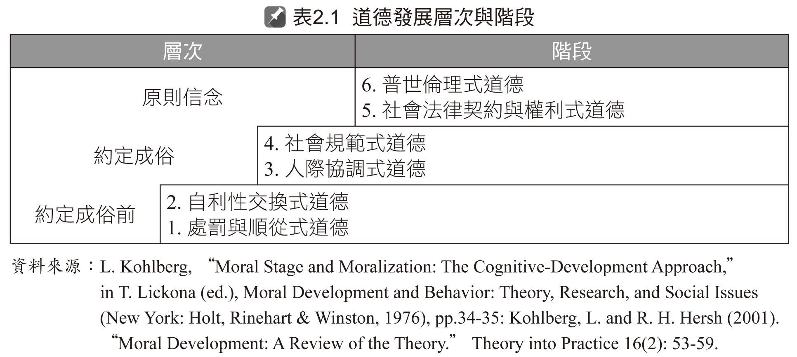
2.2 道德成熟度(3/3)

Slide 12
2.3 道德哲理─追求正義之路(1/12)
倫理學(ethics)本質上是一種判定標準的研究，而倫理判斷除了價值觀的釐清外，主要奠基於背後的道德哲理(moral philosophy)或道德推理(moral reasoning)來思辨正義之路也就是何謂對的事
介紹增進福祉、尊重自由與美德共善的三種途徑中經常被運用的六種觀點。
  目的論、義務論、公平正義論、權利論、美德論、社群論

Slide 13
2.3 道德哲理─追求正義之路(2/12)
目的論的定義
  目的論的觀點來判斷倫理對錯的準則與道德價值無關
  一項行動是否符合道德，端視該項行動是否比其他行動所能產生的好處大於害處而定
  倫理的目的論觀點強調結果，而不是個體行為的意圖

Slide 14
2.3 道德哲理─追求正義之路(3/12)
目的論的分類
  自利主義(egoism)
  效用主義(utilitarianism)

Slide 15
2.3 道德哲理─追求正義之路(4/12)
義務論的定義
  義務論可以稱之為道德義務的理論或研究
  義務論不重視決策的結果，而重視決策過程
  以義務論觀點在判別一項行為的道德價值時，應將行為與結果分開考量較為客觀，亦即義務觀點重視行為本身是否合乎倫理，而不是以行為的結果來評斷，即使行為結果是好的，但是動機不對，此一行為也是不倫理的
  義務觀點重視行為本身是否合乎倫理，而不是以行為的結果來評斷

Slide 16
2.3 道德哲理─追求正義之路(5/12)
義務論的分類
  規則義務論(rule deontology)
  行動義務論(act deontology)

Slide 17
2.3 道德哲理─追求正義之路(6/12)
公平正義論的定義
  正義與公平這兩個名詞常被相提並論
  正義原則牽涉到公平的對待每一個人，或每人應得的情況
  問題在如何決定一個人是被公平的對待或得到他所應得的

Slide 18
2.3 道德哲理─追求正義之路(7/12)
公平正義論的分類
  懲罰正義(retributive justice)
  分配正義(distributive justice)
  補償正義(compensatory justice)
  程序正義(procedural justice)

Slide 19
2.3 道德哲理─追求正義之路(8/12)
權利論的定義
  權利(right)是一重要可受公評對義務的合理要求
權利可被分為：道德權利和法律權利
  權利也可分為：消極權利和積極權利

Slide 20
2.3 道德哲理─追求正義之路(9/12)
美德論
  亞里斯多德認為美德應符合三個條件
    行為者必須知道什麼行為是對的
    行為者必須知道為什麼該行為是對的
    行為者必須透過實踐形成不移的風格
  一般常見的美德包括正義、可靠、尊重、公平、正義、勇敢、熱情、同理心、友善、真誠等。

Slide 21
2.3 道德哲理─追求正義之路(10/12)
美德論
  美德論強調人要培養美德習慣並每天實踐，美德可以令一個人生活更豐富飽滿，有意義的人生必須由實踐美德達成
  美德論對企業而言是應該擺脫追求利潤的底線，而把企業當作社會中共同良善生活與互動的重要部分，並以發揮每人的自尊為核心，而獲得利潤只是一個工具途徑

Slide 22
2.3 道德哲理─追求正義之路(11/12)
社群論與社會契約
  社群主義強調包括愛國心、公益、道德與勇氣等美德，貫穿這些美德的主線是公共的善或公共利益
  社會契約是一種隱性的契約，其內容是關於一個國家、社會、社群、一群人彼此同意的基本價值、行為規範、共同期盼等

Slide 23
2.3 道德哲理─追求正義之路(12/12)
社群論與社會契約
  倫理的契約必須符合：
    平等參與條件
    自由無威壓條件
    知情同意條件
    公平原則

